Slide 1




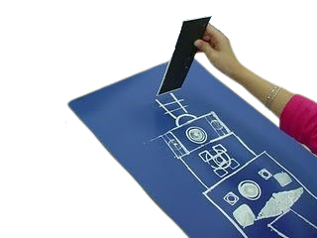

Plans de Construction
génIaux!

Slide 2

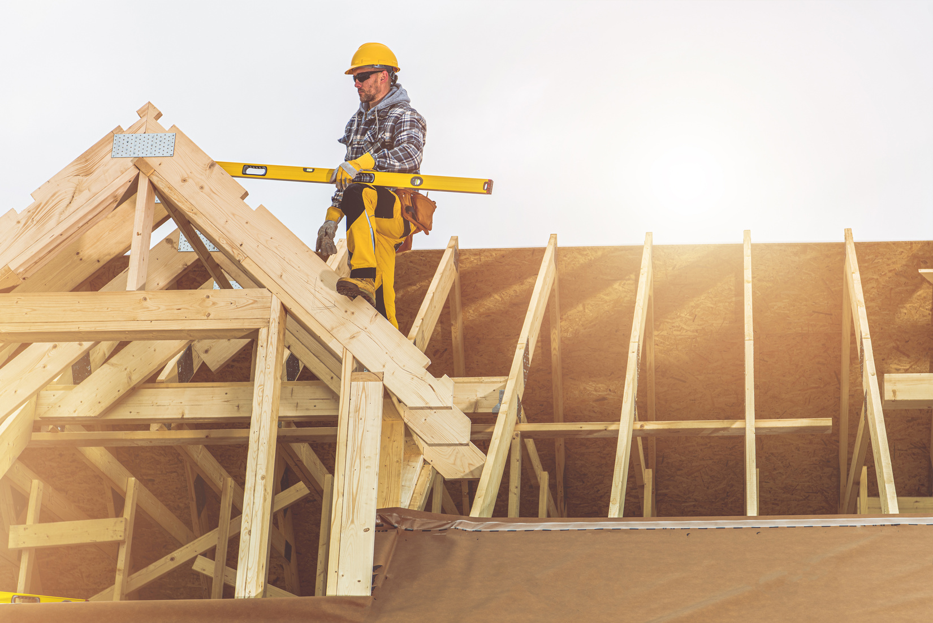
PLANS DE CONSTRUCTION GÉNIAUX
PLAN DE LEÇON
1.Les carrières
2. Formes et motifs dans les bâtiments
3. Création de formes avec des matériaux recyclés
4. Réflexion
Centre d'excellence pour les métiers spécialisés et la fabrication

Slide 3
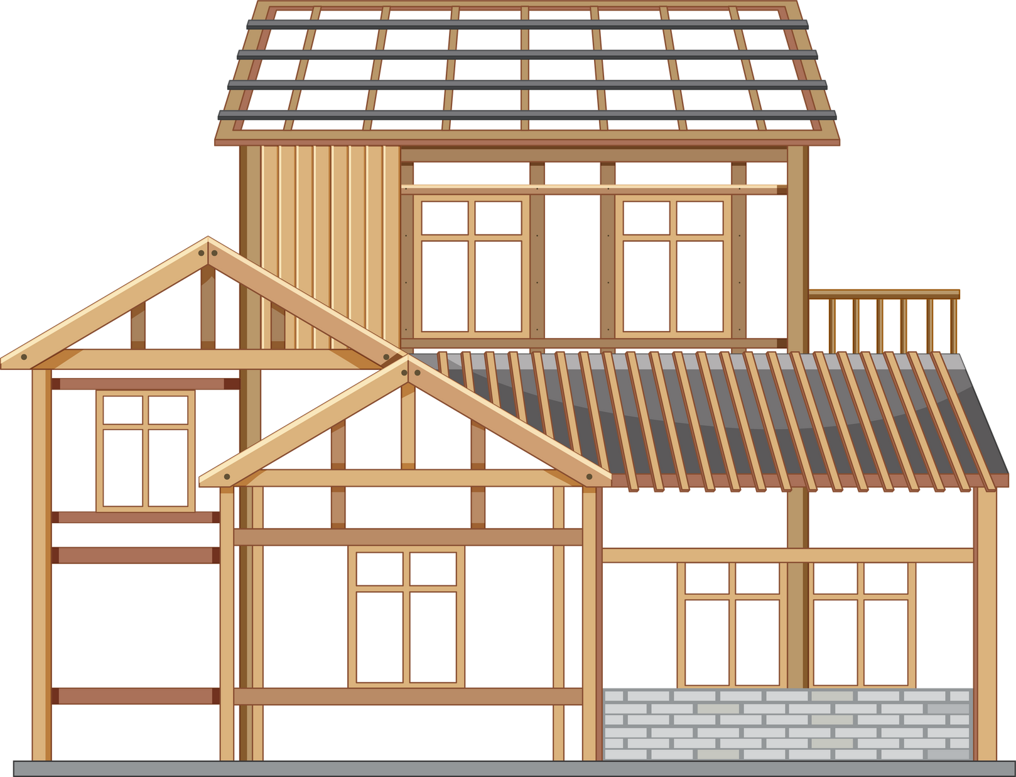
LES CARRIÈRES
QUI CONSTRUIT DES MAISONS AU NOUVEAU-BRUNSWICK?

Slide 4
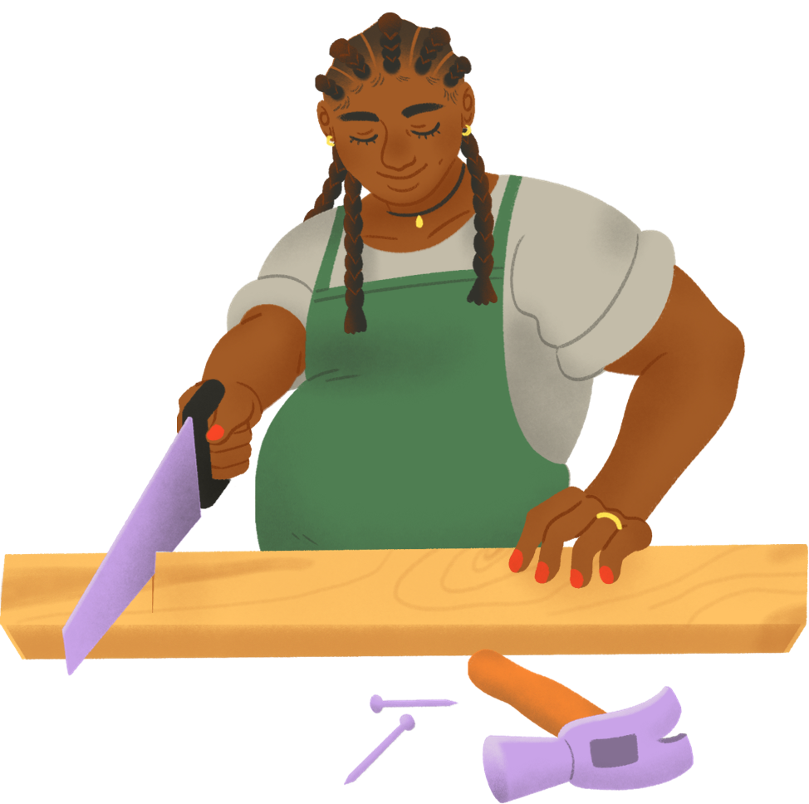
CONSTRUISONS UNE MAISON
LES CARRIÈRES
UNE CHARPENTIÈRE
UN CHARPENTIER
SCIE! SCIE! SCIE!

Slide 5
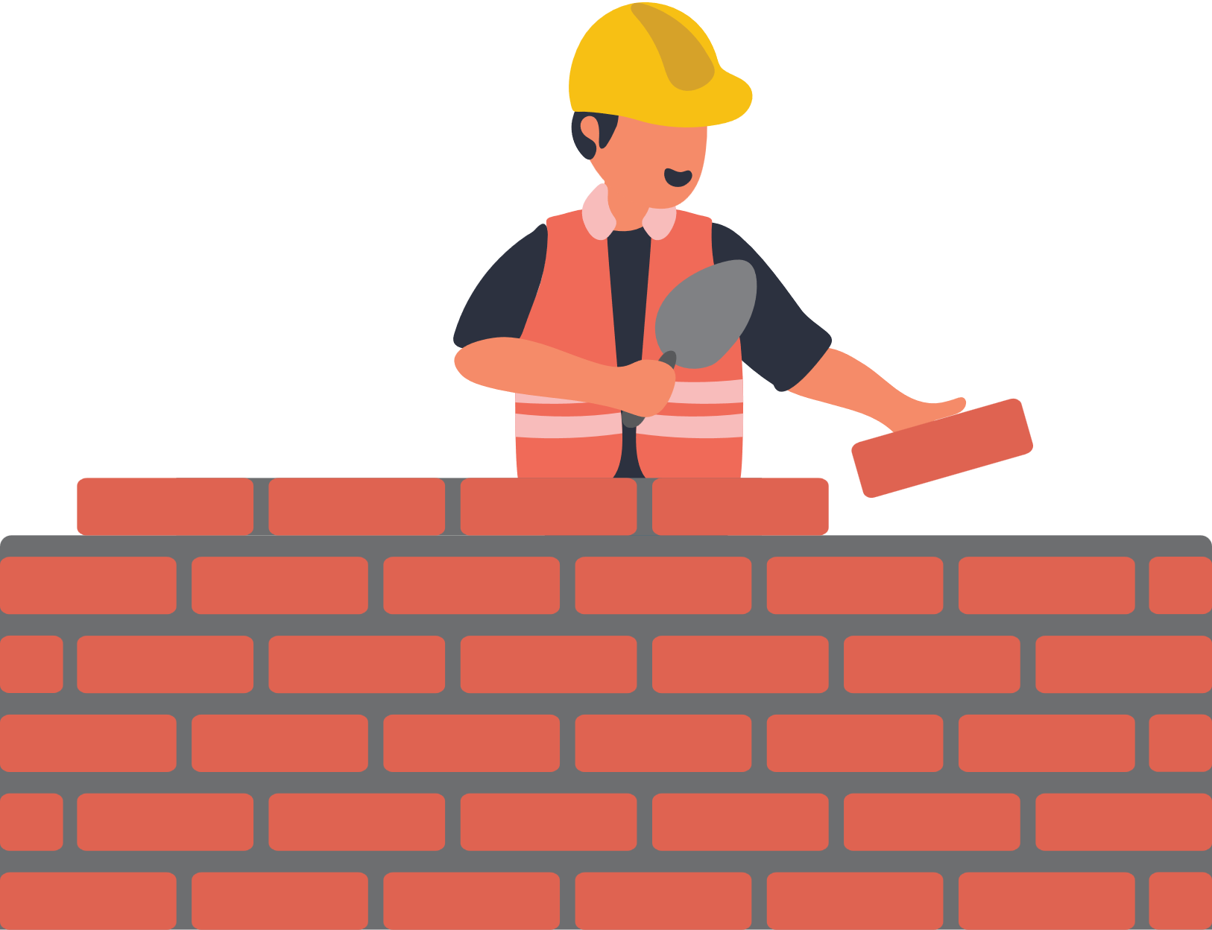
CONSTRUISONS UNE MAISON
LES CARRIÈRES
UNE MAÇONNE
UN MAÇON
ÉTALE! ÉTALE!

Slide 6
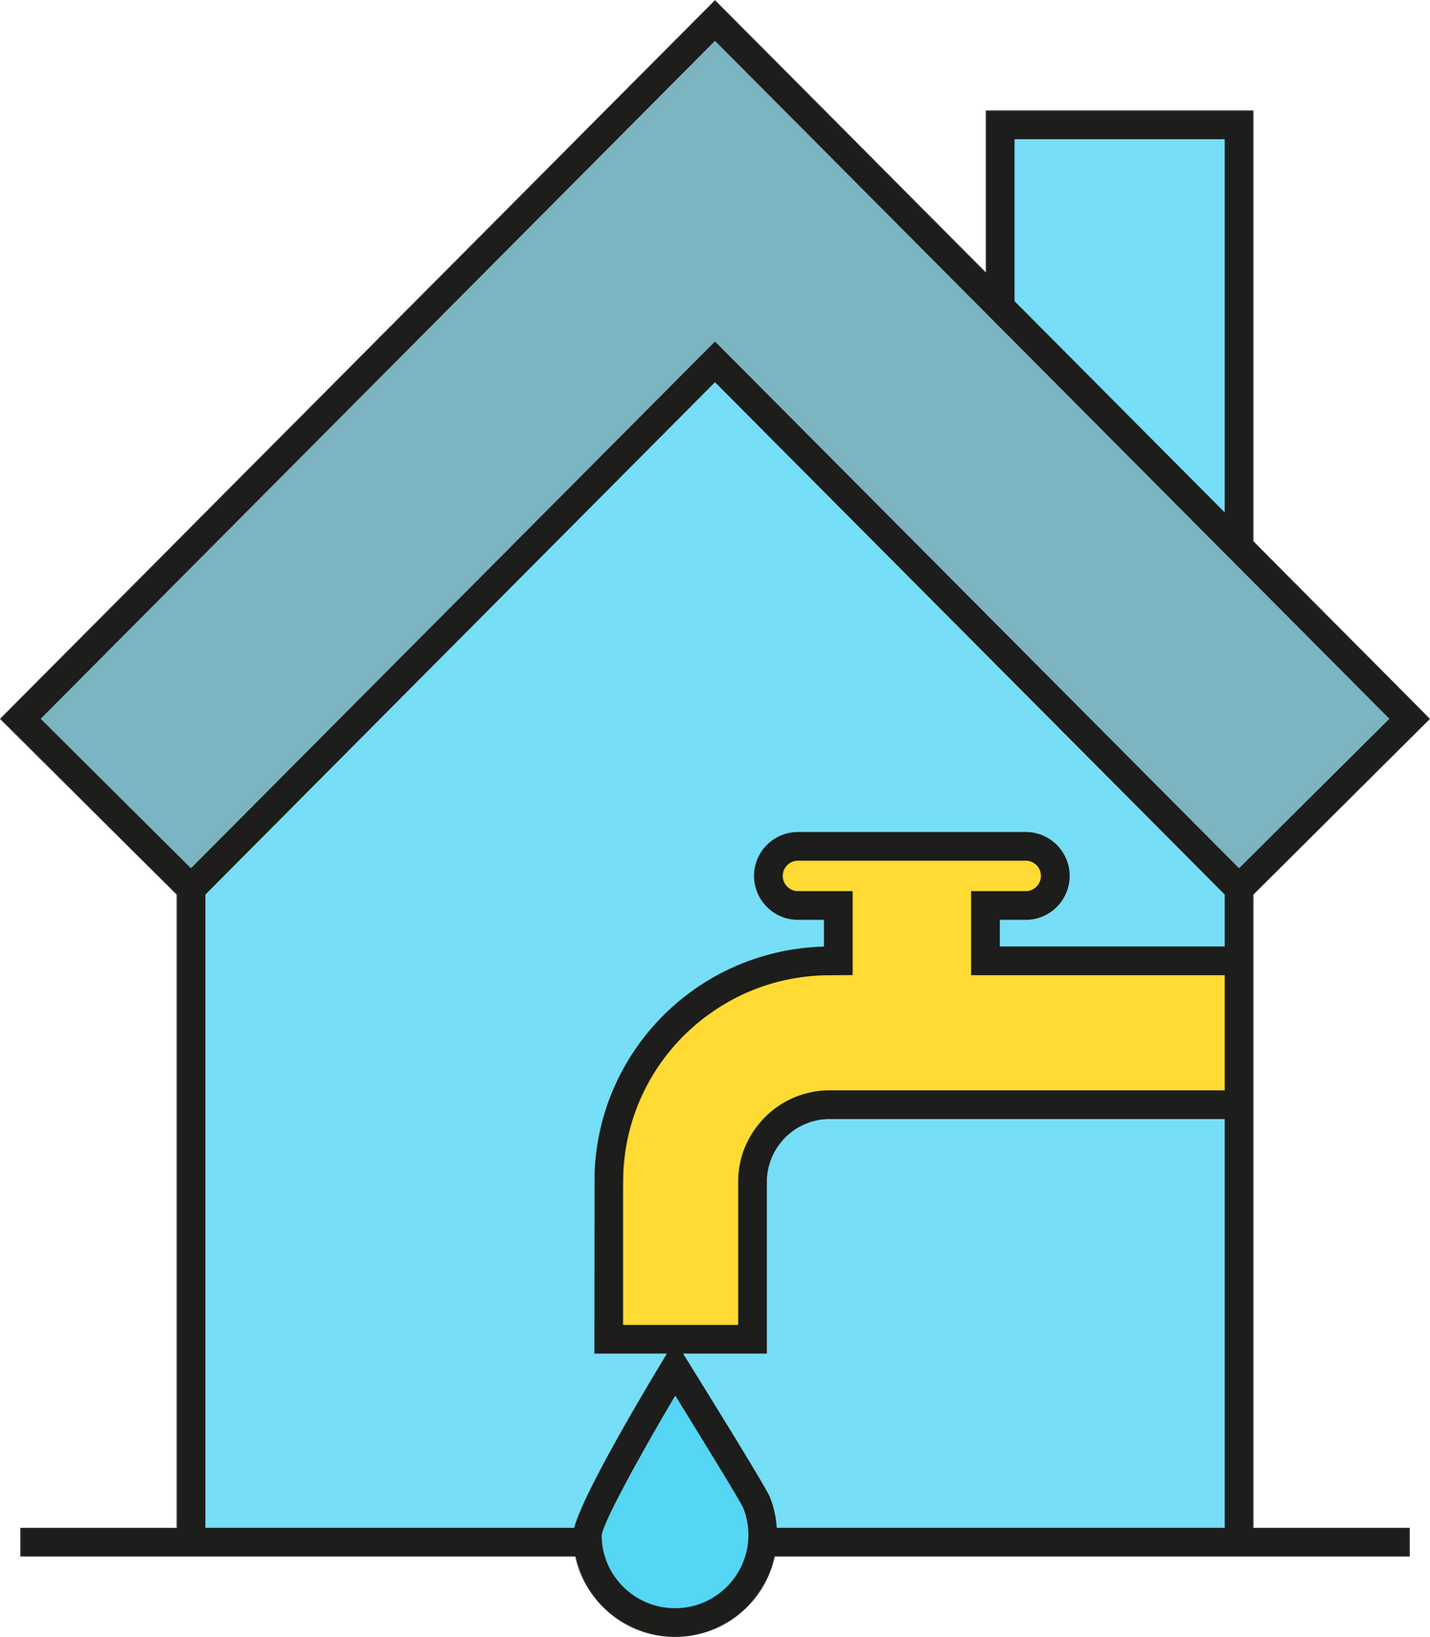
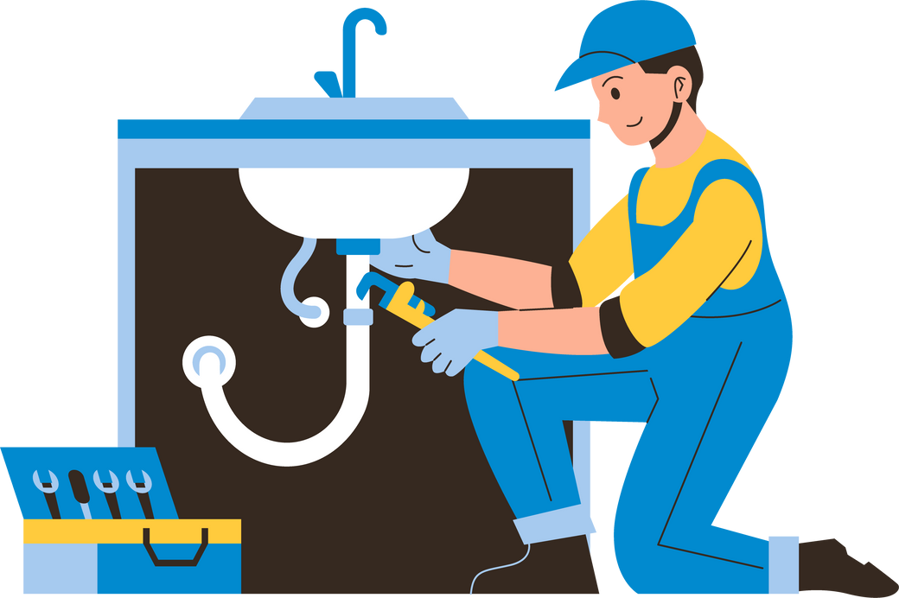
CONSTRUISONS UNE MAISON
LES CARRIÈRES
UN PLOMBIER
UNE PLOMBIÈRE
TOURNE! TOURNE! TOURNE!

Slide 7

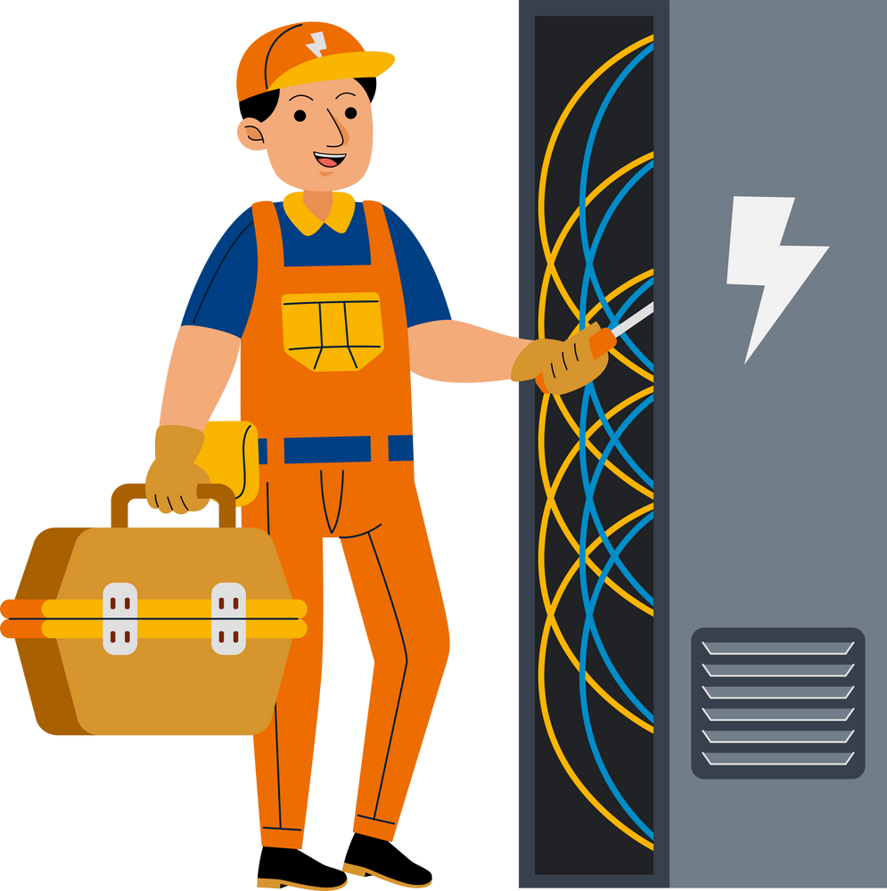
CONSTRUISONS UNE MAISON
LES CARRIÈRES
UNE ÉLECTRICIENNE
UN ÉLECTRICIEN
CLIC! CLIC! CLIC!

Slide 8
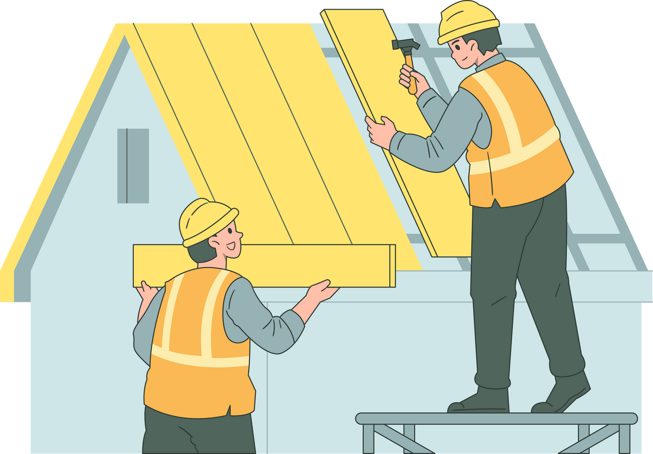
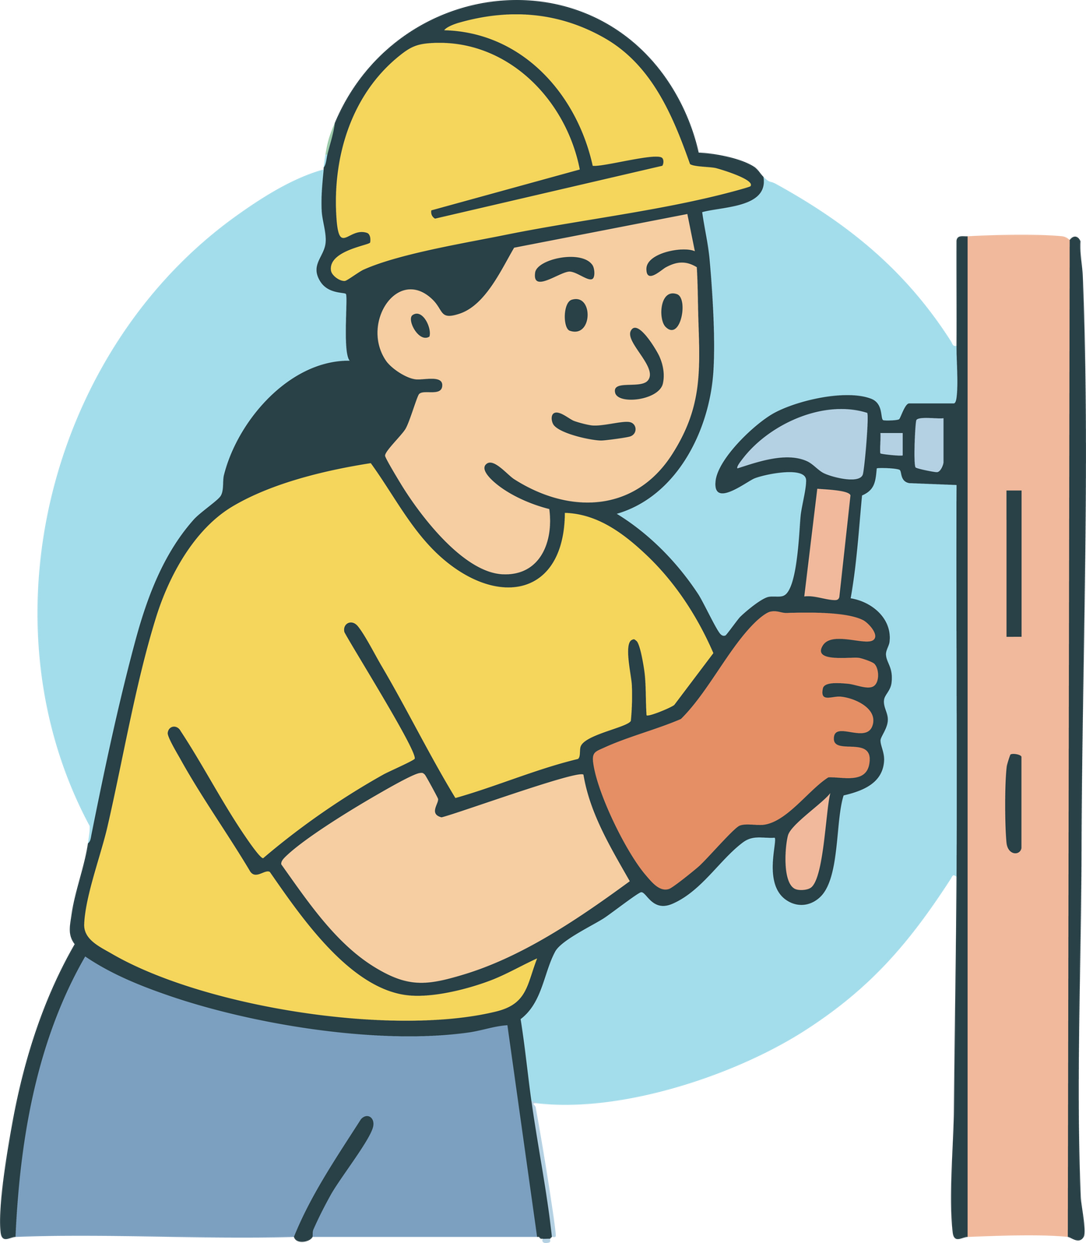
CONSTRUISONS UNE MAISON
LES CARRIÈRES
UN COUVREUR
UNE COUVREUSE
TOC!, TOC!, TOC!

Slide 9
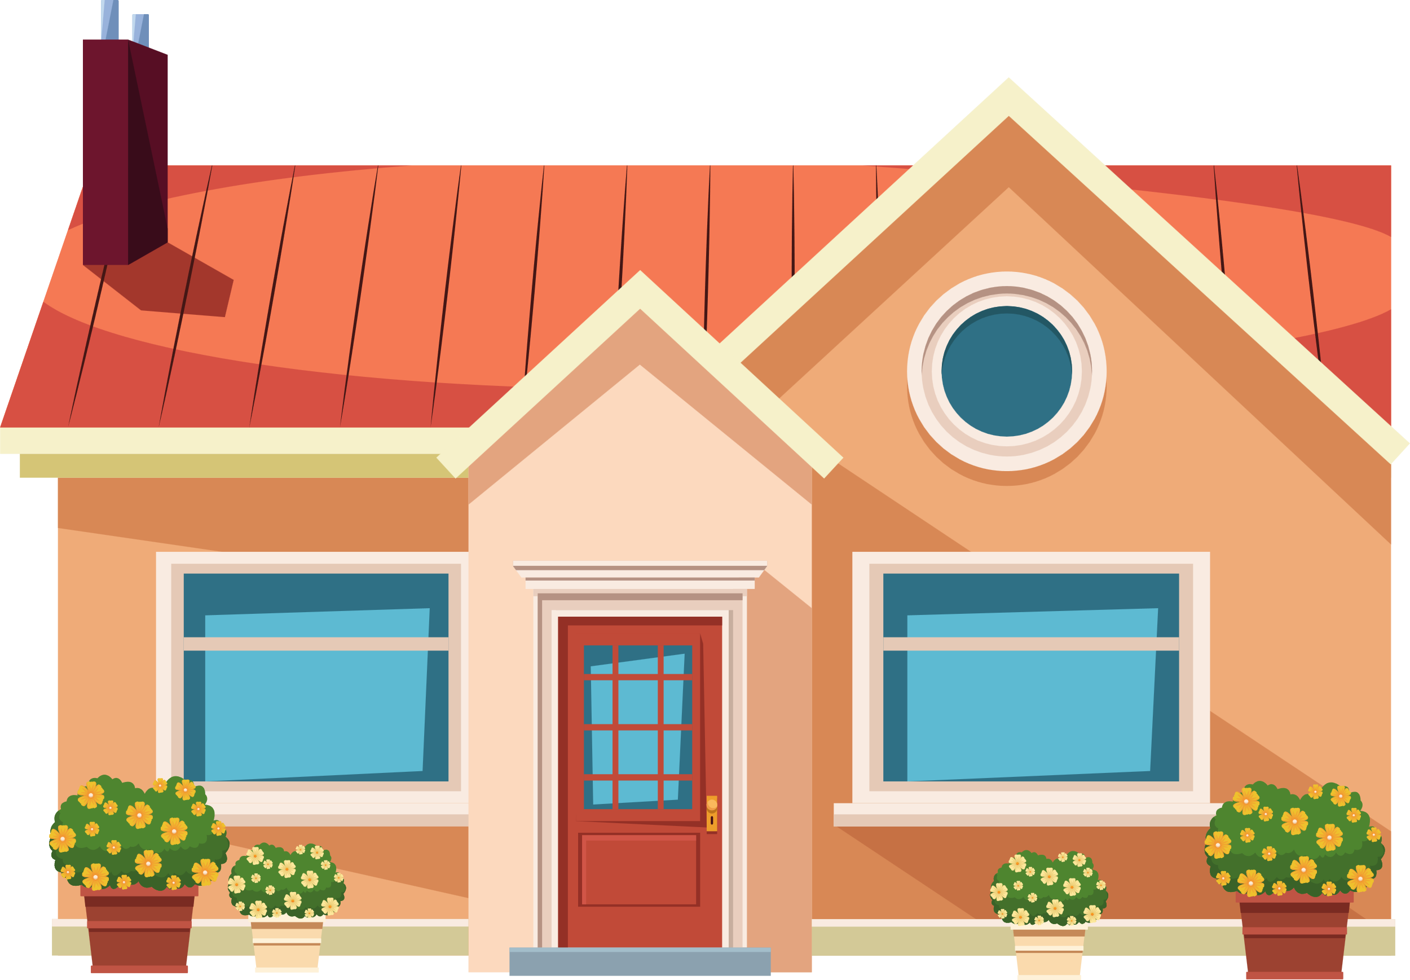

CONSTRUISONS UNE MAISON
HOURRA! HOURRA! HOURRA!

Slide 10
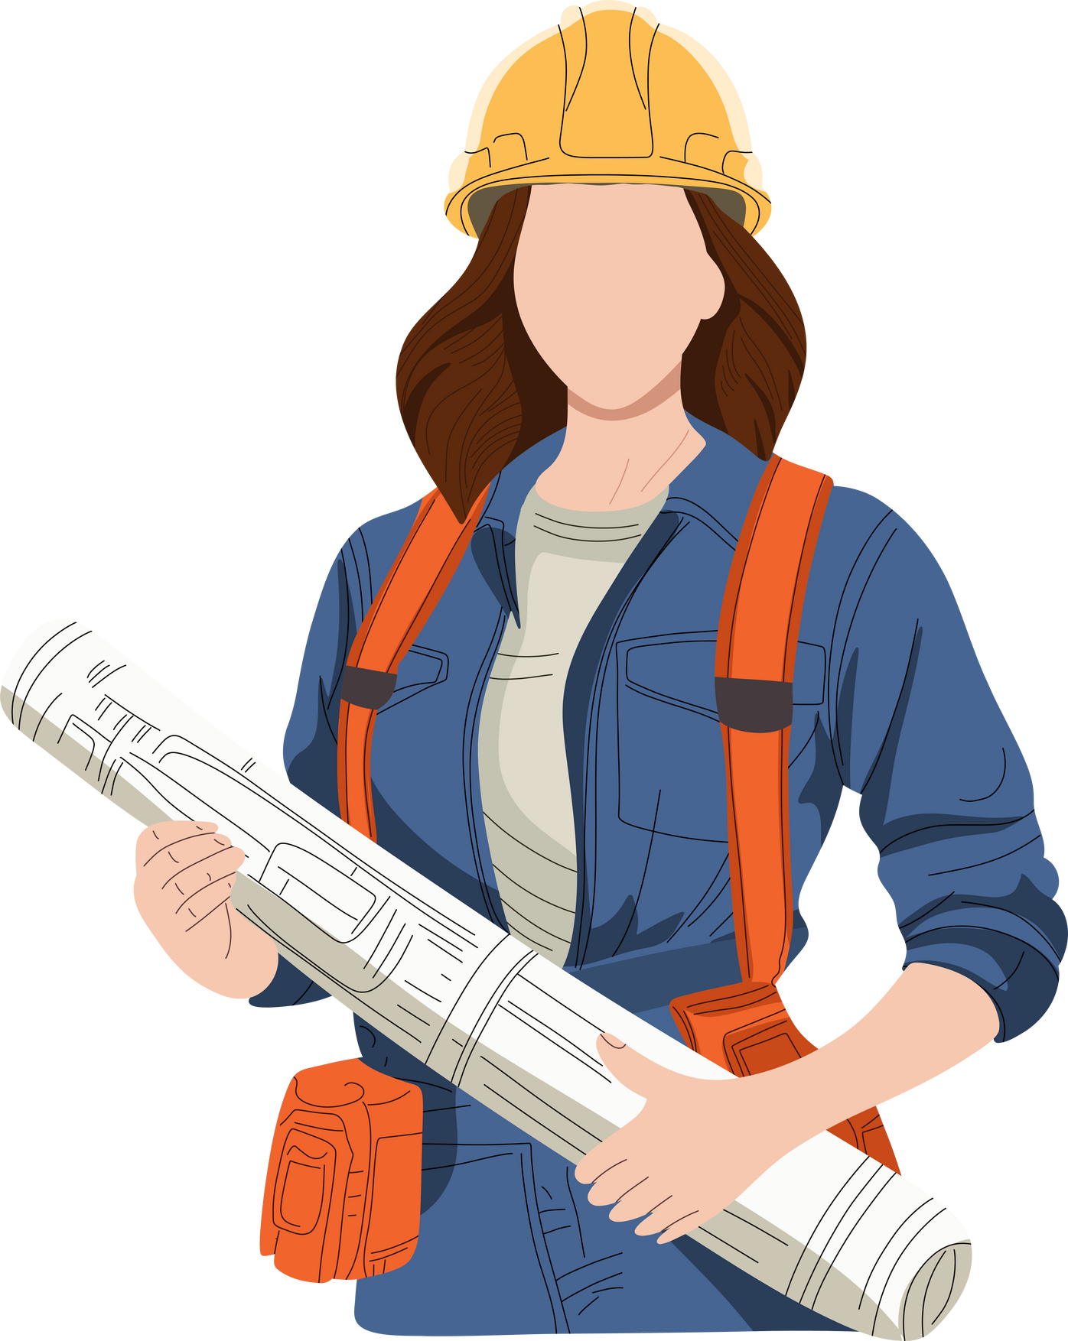
Qu'est-ce qu'un
Plan?
Les plans sont des dessins qui montrent comment construire des choses, comme des maisons ou des machines.
Ils aident les constructeurs à savoir exactement ce qu'ils doivent faire.

Slide 11
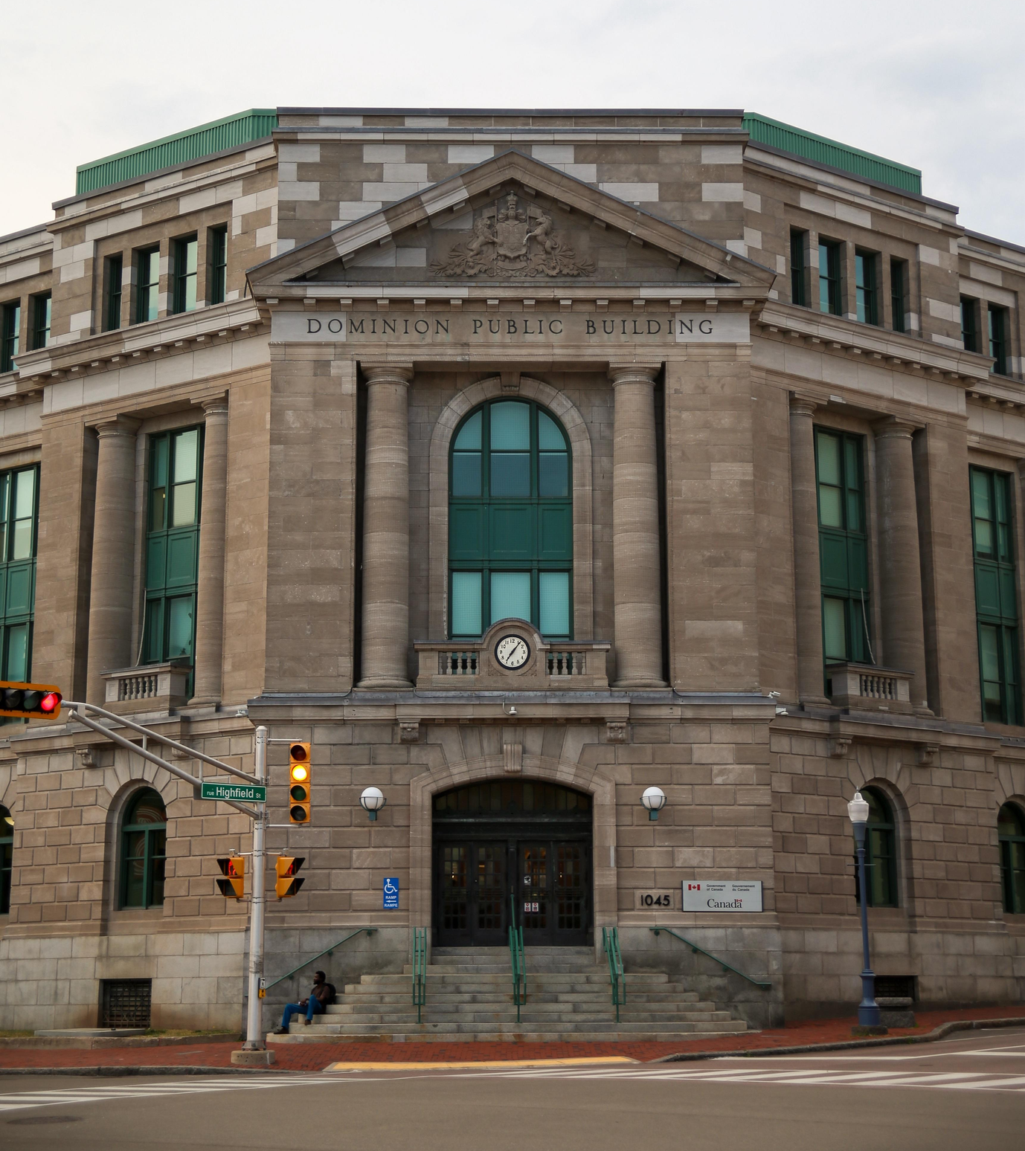
Trouver des formes dans les bâtiments
Combien de formes pouvez-vous trouver ici ?

Slide 12
Trouver des formes dans les bâtiments
Carrés et rectangles!

Slide 13
Trouver des formes dans les bâtiments
Triangle!

Slide 14
Trouver des formes dans les bâtiments
Circle!

Slide 15
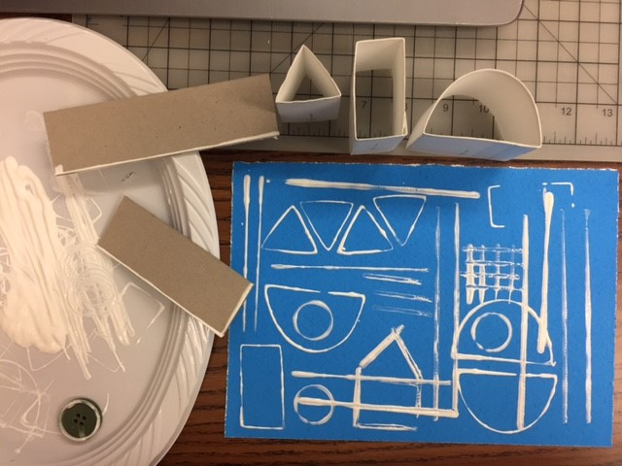



Jouer avec le dessin
Choisissez une
forme !
Mettez la forme
dans la peinture !
Appuyez sur
le papier !

Slide 16
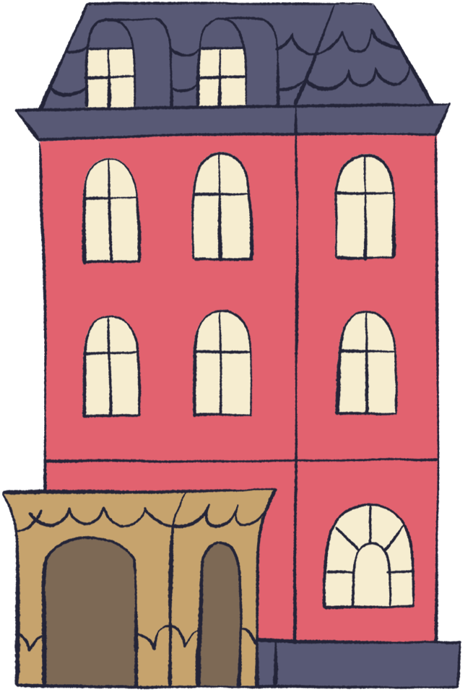
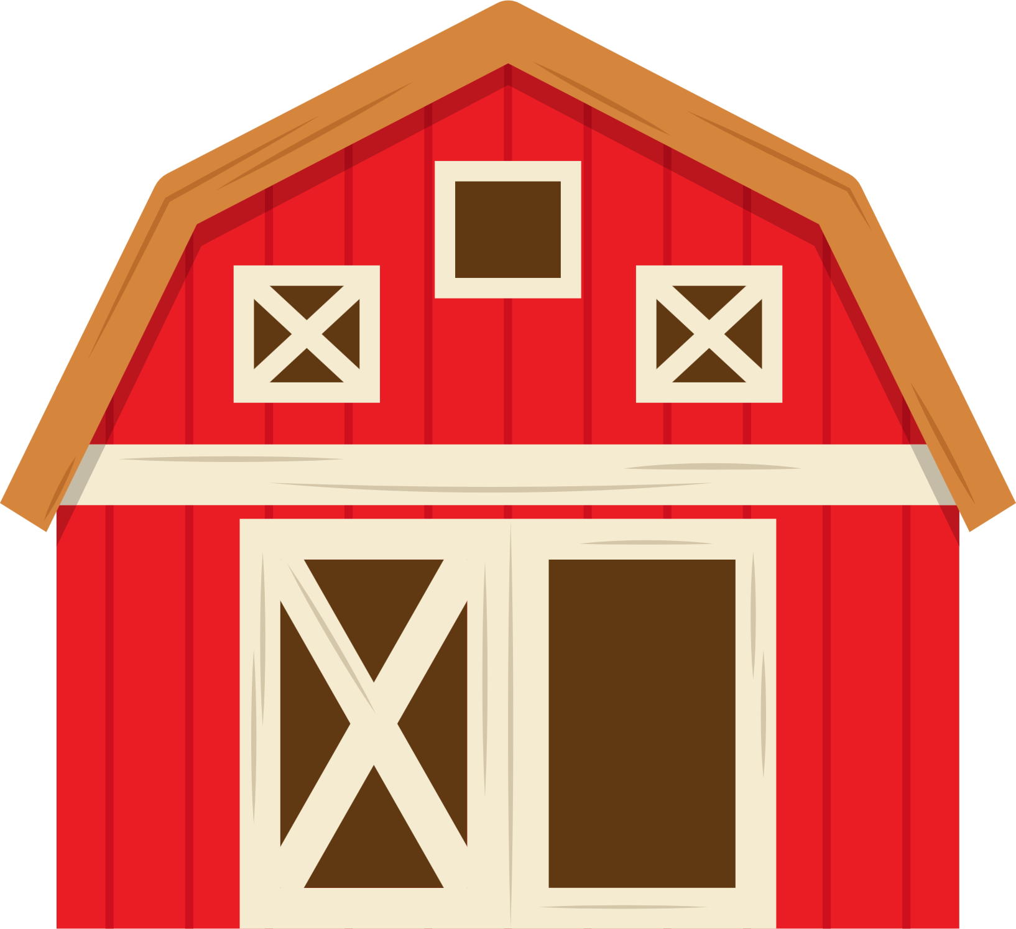
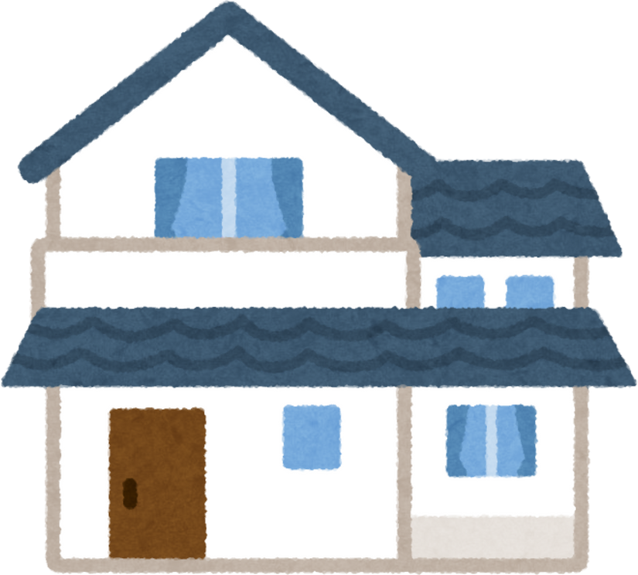
Réflexion collective - Types de bâtiments dans notre communauté

Slide 17
Réflexion collective - Que faut-il inclure dans le plan d'une maison ?
1
Quels sont les éléments que tous les bâtiments devraient posséder (murs, porte) ?

Slide 18
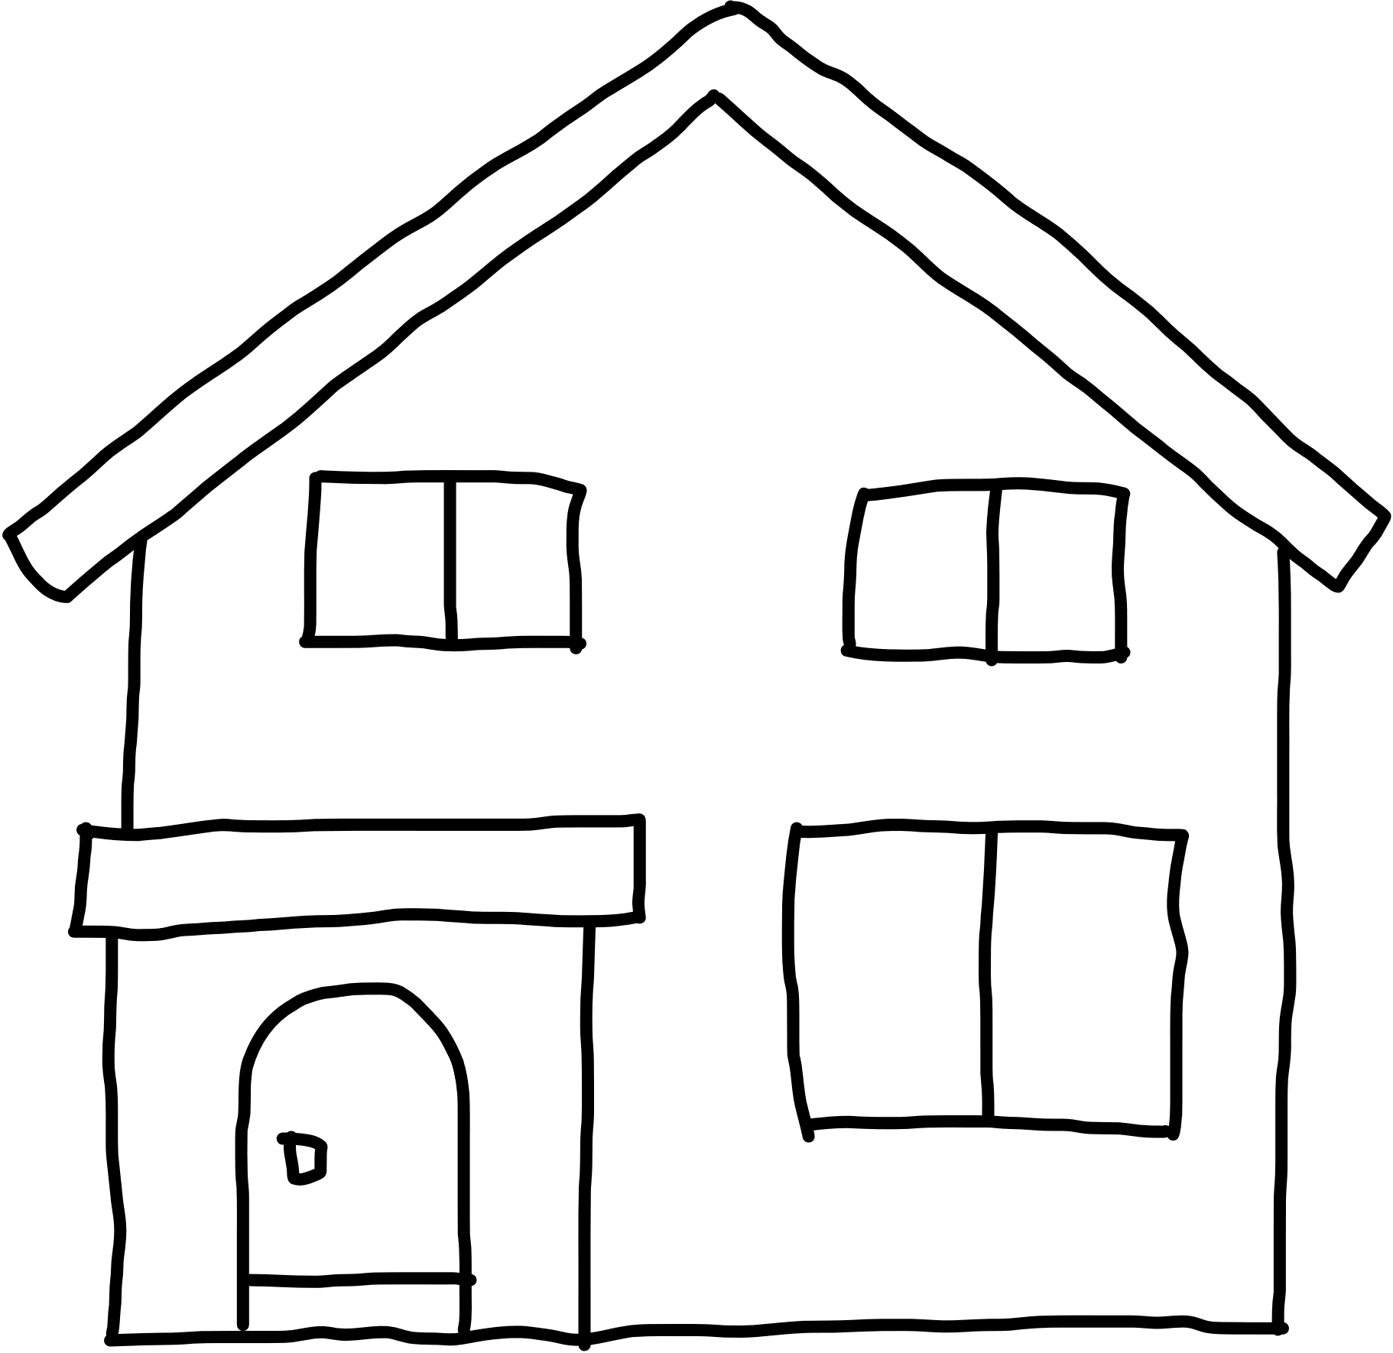
Réflexion collective - Que faut-il inclure dans le plan d'une maison ?
1
Quels sont les éléments que tous les bâtiments devraient posséder (murs, porte) ?
murs
planches
fenêtres
porte
toit

Slide 19
Réflexion collective -
Quels détails pouvons-nous inclure ?
2
Quels détails pouvons-nous ajouter pour montrer le type de bâtiment que vous créez? (maison, caserne de pompiers, magasin, galerie d’art)

Slide 20



Réflexion collective -
Quels détails pouvons-nous inclure ?
cheminée
garage
balcon

Slide 21
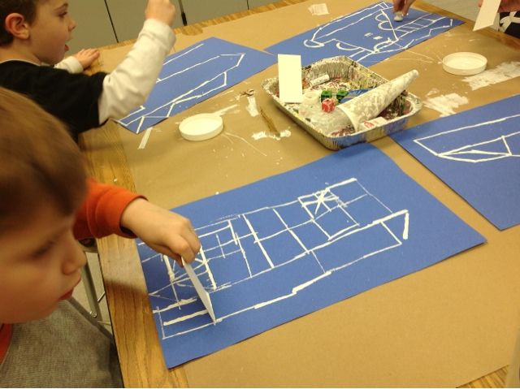
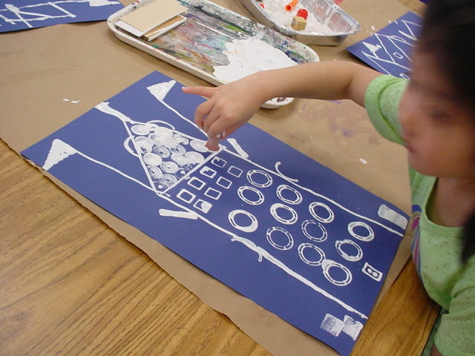
C'est le temps de créer!
Transformez vos idées en un plan !

Slide 22

Questions de réflexion
Qu'est-ce que j'ai fait aujourd'hui ?
Quelle partie de l'activité ai-je préférée ?
Tournez-vous vers votre voisin et expliquez l’activité du jour, en faisant comme s’il était absent et avait manqué l’expérience.

Slide 23

Questions de réflexion
Qu'est-ce que j'ai trouvé difficile?
Réfléchissez à une difficulté rencontrée lors de l'activité d'aujourd'hui. Comment l'avez-vous surmontée ?

Slide 24

Questions de réflexion
Qu'est-ce que j'ai appris sur moi-même aujourd'hui ?
Examples:
J'adore partager des idées avec mes amis !
Je suis intéressé(e) à en apprendre davantage sur les bâtiments de ma communauté !

